Slide 1
Адаптивная мозаика.
Развивающий уход за детьми с тяжелыми и множественными нарушениями развития.
ГБУ МГЦР

Slide 2
Развивающий уход
Подход к уходу и сопровождению детей с ТМНР, в процессе которого помимо задачи осуществления непосредственного физического ухода за ребенком, перед лицом, осуществляющим уход, стоит задача установления эмоциональных отношений, развития потенциала подопечного (развитие способностей и возможностей в различных значимых для ребенка сферах жизни, жизненных компетенций), в частности развития собственной активности несовершеннолетнего, профилактика и преодоление сенсорной, двигательной, социальной и других форм депривации, развитие коммуникативных способностей ребенка, навыков самообслуживания и участия в повседневных бытовых процедурах с целью последующего сокращения помощи со стороны ухаживающих за ним лиц.
ГБУ МГЦР

Slide 3
Принципы развивающего ухода:
Принцип уважения личности ребенка
Принцип индивидуального подхода
Принцип развития собственной активности ребенка
Принцип социальной интеграции
Принцип комплексного воздействия
ГБУ МГЦР

Slide 4
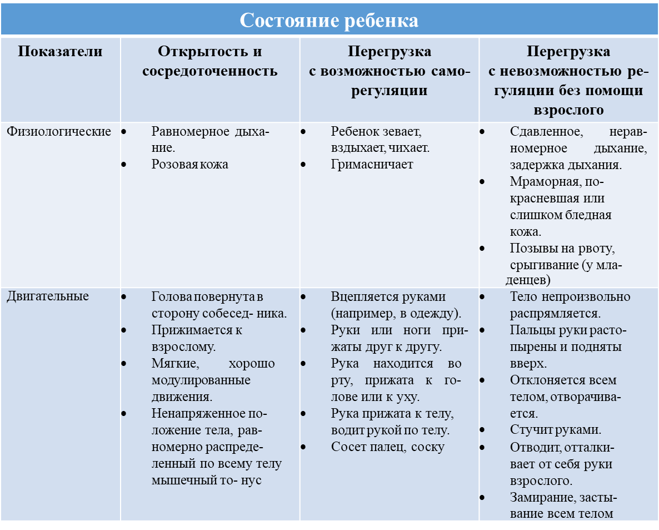
Показатели баланса и перегрузки у младенцев и маленьких детей по Эльсу и Бразельтону (Als, Brazelton)¹
ГБУ МГЦР

Slide 5
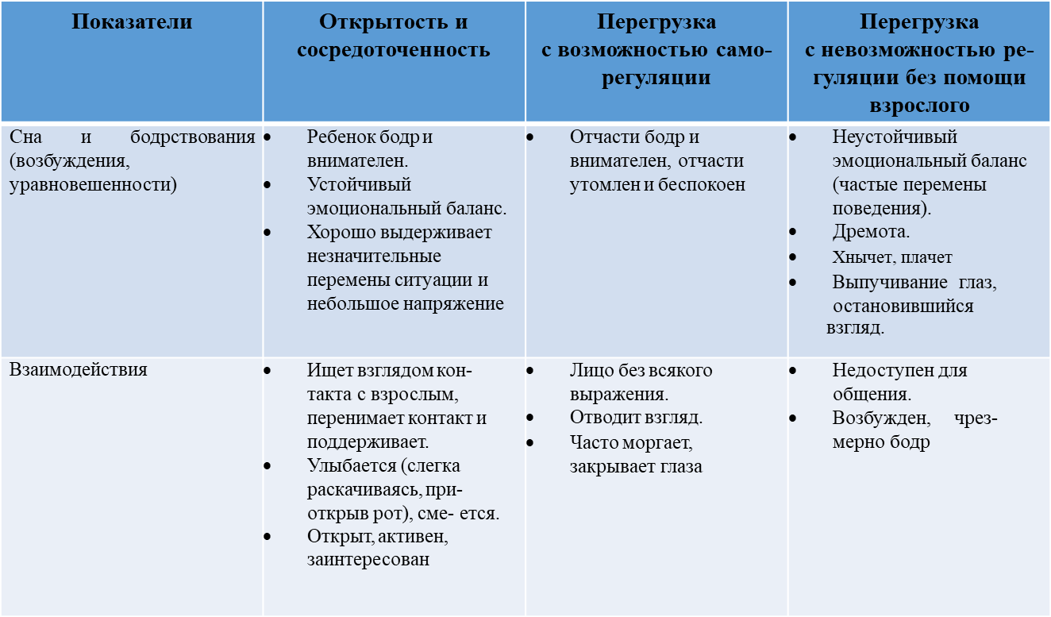
Показатели баланса и перегрузки у младенцев и маленьких детей по Эльсу и Бразельтону (Als, Brazelton)¹
ГБУ МГЦР

Slide 6
Создание оптимальной среды для жизни и развития ребенка с ТМНР
Стрессогенная среда – это среда, в которой ребенок не может адаптироваться. Из-за сниженных возможностей адаптации дети с тяжелыми множественными нарушениями могут не справиться даже с небольшими изменениями в привычной обстановке.
Комфортная среда – это среда, в которой ребенок чувствует себя хорошо и спокойно. В такой среде ребенок адаптируется на базе существующих у него механизмов приспособления к окружению и регуляции поведения. Она нужна, чтобы помочь ребенку успокоиться, если он испытывает тревогу.
Развивающая среда вызывает временную дезадаптацию, которую ребенок способен преодолеть самостоятельно или с помощью других людей. Необходима для эмоционально-личностного развития ребенка, для появления у него новых способов взаимодействия с миром, расширения возможностей адаптации и в конечном итоге – для гибкого поведения в самых разных жизненных ситуациях.
ГБУ МГЦР

Slide 7
Физическое окружение
Удовлетворенность базовых физиологических потребностей
Стабильная и удобная поза
Оптимальная влажность, чистота и температура воздуха
Размер помещения
Сенсорная насыщенность
Необходимые предметы и порядок их хранения
Доступность среды
ГБУ МГЦР

Slide 8
Социальная сфера - Отношения с близкими взрослыми - Отношения с другими людьми - Взаимодействие с другими детьми - Коммуникация - Наблюдение и участие в деятельности окружающих людей
ГБУ МГЦР

Slide 9
Повседневная двигательная активность
Правильное позиционирование.
Участие в перемещении и уходе.
Спонтанную двигательную активность и игру.
Структурированную двигательную активность (занятия со специалистом ЛФК).
ГБУ МГЦР

Slide 10
Профилактика вторичных нарушений у детей, не имеющих возможности самостоятельно изменить положение тела.
Определить и соблюдать расписание смены положения тела ребенка в течение дня и во время сна.
Поза ребенка всегда должна быть физиологичной – т.е. безопасной и стабильной, не должна вызывать повышения мышечного тонуса, боли; нарушать дыхание; должна помогать ребенку быть активным (наблюдать за окружающей средой, играть, общаться)
Для обеспечения правильного позиционирования могут быть использованы различные мягкие материалы (подушки, валики и т.д.) и технические средства реабилитации.
ГБУ МГЦР

Slide 11
Кормление и самостоятельная еда Во время кормления необходимо соблюдать следующие условия: Поддерживать контакт с ребенком. Кормить ребенка в положении сидя. Формировать и развивать навыки самостоятельного приема пищи.
ГБУ МГЦР

Slide 12
Необходимо подобрать: оптимальное положение взрослого оптимальное для ребенка место для кормления оптимальную консистенцию и температуру пищи удобную посуду предоставлять ребенку возможность жевать обеспечивать соответствующее потребностям ребенка количество жидкости очищать ротовую полость ребенка после еды
ГБУ МГЦР

Slide 13
Процесс одевания / раздевания можно использовать для развития у детей: - навыков самообслуживания - представлений о схеме тела - мелкой и крупной моторики - коммуникативных навыков - расширения представлений об устройстве окружающего мира (сезонности, разнообразие социальных ситуаций и т.д.).
ГБУ МГЦР

